Slide 1
LMV et CAE/EP2
Item : CWB 256
Pilote : Cdt De Boodt Frank
Mai 13

Slide 2
Plan
LMV
Question CWB 140
Comparaison CAE/EP2

Slide 3
LMV
HISTORIQUE:
  Entrée du LMV en 2007
  Mesure au Liban en 2008
  Recommandation faite en 2008: protection auditive avec atténuation de 15dB si exposition > 2H00
  Insonorisation de la cabine: impossible
  En 2010, mesure de bruit sur une piste test de CEM à BRASSCHAAT.

Slide 4
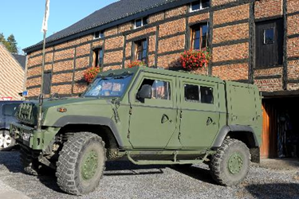
LMV
LMV sans RPK
LMV avec RPK (blindé)
Législation:
  Valeur d'exposition inférieure déclenchant l'action = LEX,8H = 80dB(A)et mise à disposition des protections auditives
  Valeur d'exposition supérieure déclenchant l'action = LEX,8H = 85dB(A) port de la protection auditive donnée obligatoire

Slide 5
LMV
  Mesures de bruit sur une piste test de CEM à BRASSCHAAT.
  Un protocole test a été suivi.
  Une vitesse a été imposée et sur différentes pistes:
    Piste rapide (longueur 1670 m) avec trois vitesses durant 20 minutes.
      60 Km/h
      70 Km/h
      80 Km/h
    Tout terrain (longueur 2150 m) avec une vitesse
      Calme
      Vitesse prudente
      Sportive

Slide 6
LMV
  Mauvaise piste (longueur 5300m) avec trois vitesses. Un trajet aller-retour
    20 Km/h
    25 Km/h
    30 Km/h
Résultats:

Slide 7
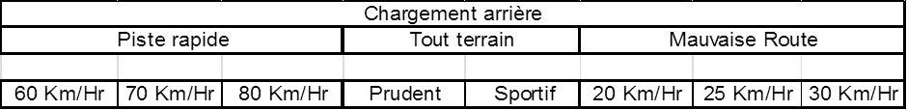

LMV
Résultats:
Niveaux de bruit varie en fonction de la vitesse + revêtement du sol

Slide 8
LMV sans RPK
  Protection:
    Piste rapide:
      81,4dB temps max sans protection = > 5H avec vitesse 80km/h
      Si vitesse < 80km/h pas de protection

Slide 9
LMV avec RPK
  Protection:
    Doit être portée si le temps d’exposition >2H avec une vitesse 80km/h
    Attention les bruits ambiant doivent également être entendus
    Otoplaste avec filtre min (RC15): SNR=17: 85,7 – 17=68,7(surprotection)
    Idéale: protection avec SNR entre 7 et au max 15 dB pour une vitesse de 80km/h
    Le CAE en position ouverte offre une atténuation minime pour les bruits continus: NRR= 7 et SNR= +/- 14
    CAE: toujours protéger contre les bruits d’impulsions

Slide 10
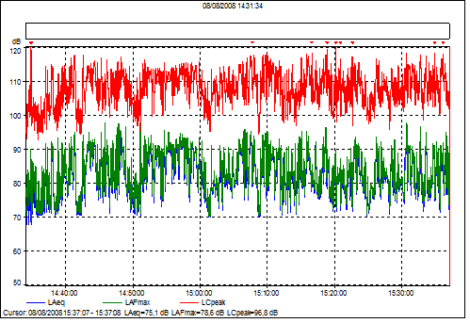
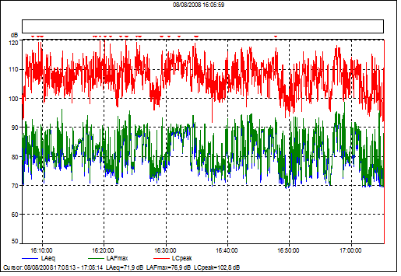
LMV en Ops
Aou 08 mesure au Liban:
  Fluctuation des niveaux de bruit mais assez semblable aux données de BRASSCHAAT
  Aller – retour camp espagnol 85,3 dB(A) et 84,3 dB(A).

Slide 11
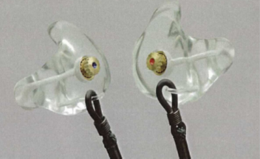
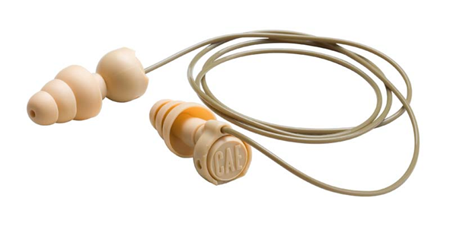
Question CWB 140
EP2 question CWB 140 « introduction de nouvelles protections auditives mieux adaptées aux besoins opérationnels »
Clôturer le 10 Nov10
Pas retenu par SIPPT car atténuation insuffisante dans les basses fréquences en position ouverte
Proposition de remplacement: CAE (Combat Arms Earplugs)

Slide 12
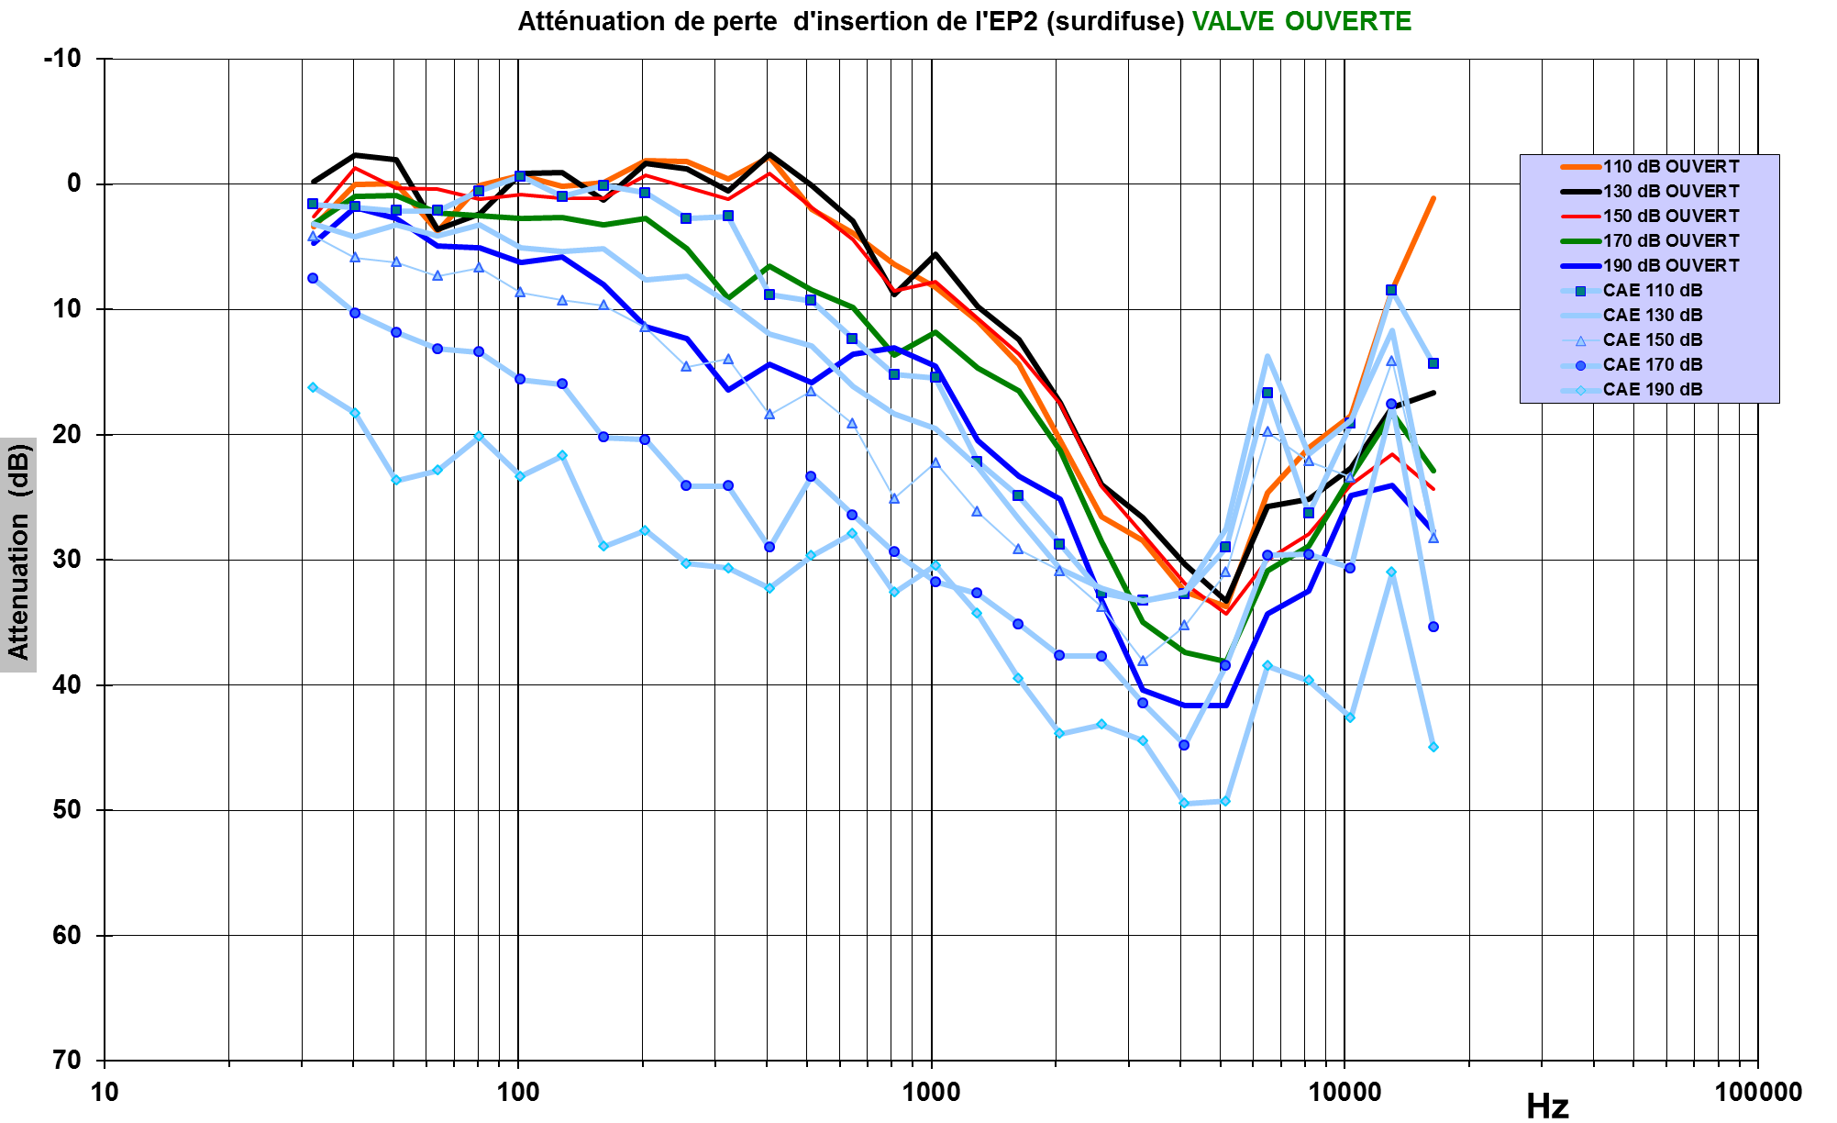
CAE/EP2
Courbes d’atténuation du CAE et de l’EP2 en position ouverte

Slide 13
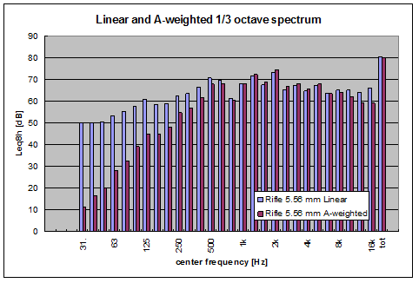
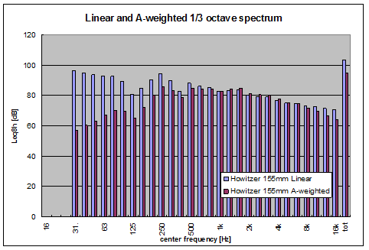
CAE/EP2
Exemple: niveaux de bruit par fréquences pour des bruits de tir (Rifle 5,56mm et howitzer 155mm)
Exposition aux bruits également dans les basses et moyenne fréquences

Slide 14
CAE/EP2
EP2 pas d’atténuation ou presque pas jusque 1000Hz
Pas assez d’atténuation dans les basses fréquences et moyennes fréquences
EP2 pas de filtre mais l’atténuation +/- non linéaire est due à la petite fuite dans le pas de vis de la valve en laiton.
Recommandation de la firme:« pendant le tir, il faut garder les valves fermées(visées)»

Slide 15
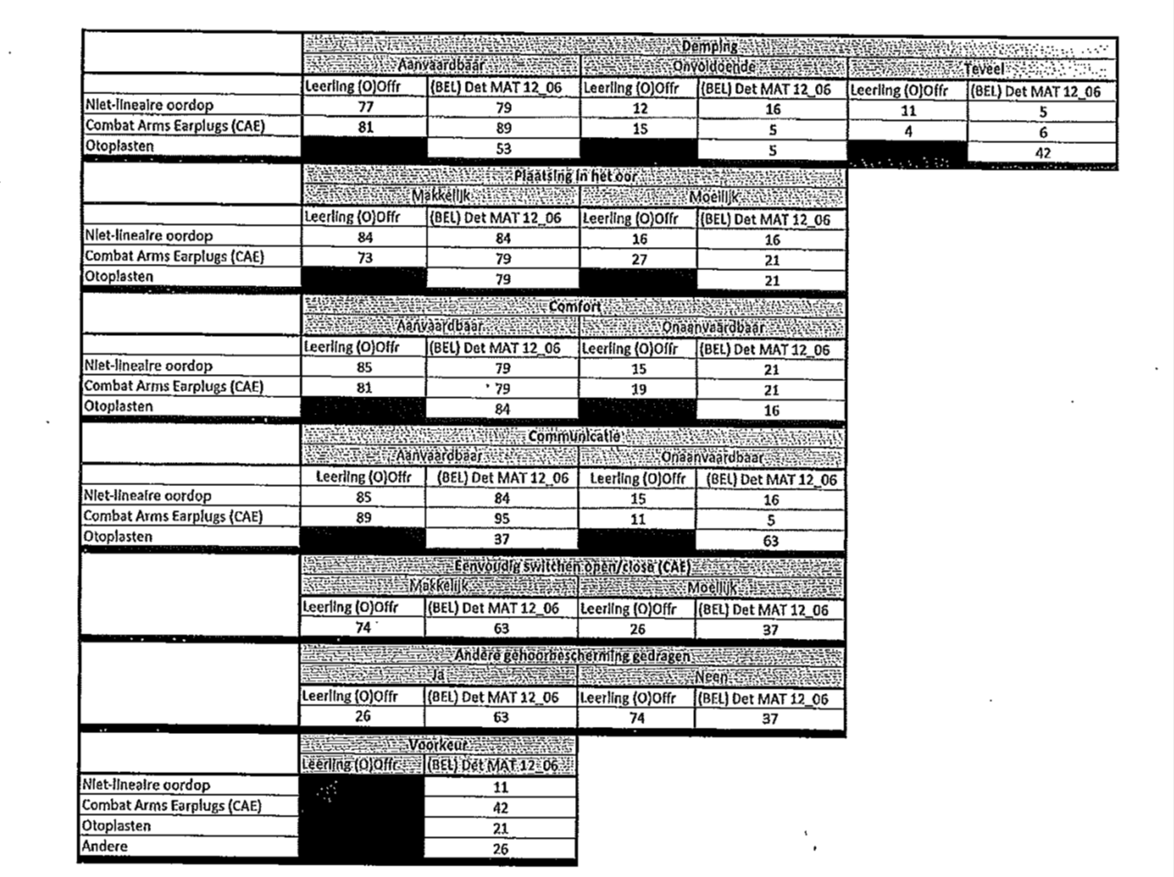
CAE/EP2
Confort des CAE en comparaison avec les otoplastes et le bouchon non linéaire:
Études effectuées en exercice et en opération:

Slide 16
Conclusions
CAE est une bonne protection contre les bruits d’impulsions et continus
Problématique de l’otoplaste en Ops: confortable mais problème de perception de l’environnement sonore
CAE est confortable avec une meilleure perception du « Situational awareness »
Enquête en Ops et en exercice indique une préférence pour le CAE

Slide 17
Q&A
Questions ?
Item : CWB 256
Pilote : Cdt De Boodt

